Slide 1
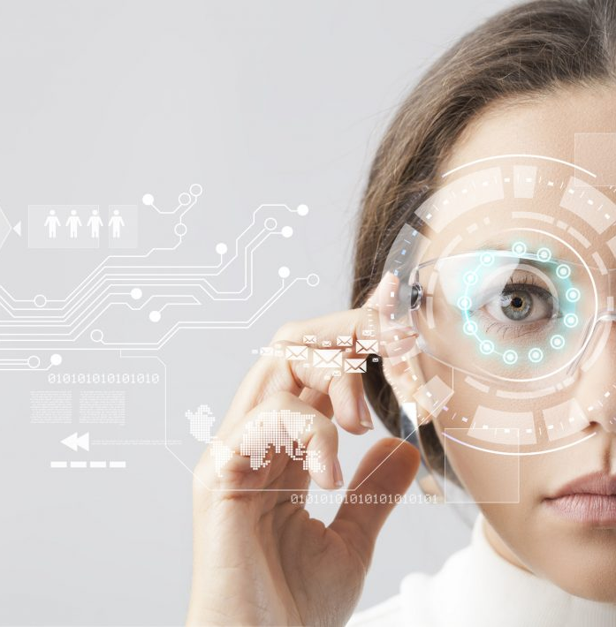

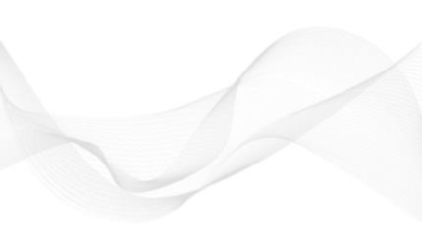
Интенсив
20.07-22.07
Университет
искусственного
интеллекта
Занятие №1
«Компьютерное зрение»

Slide 2

AI
решает интеллектуальные задачи

Slide 3

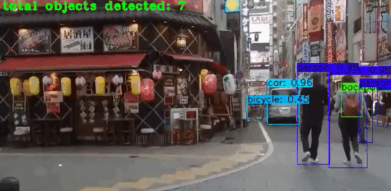
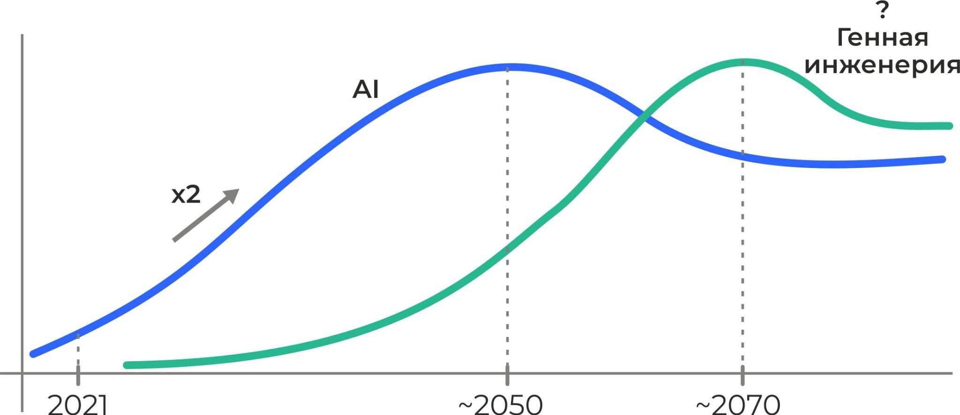
AI. Цикл жизни технологии

Slide 4
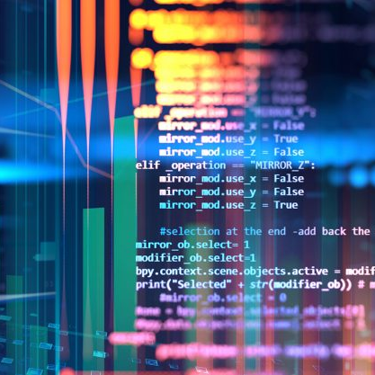

Как
устроены
нейронные сети

Slide 5

Примеры
нейронок
Демо-панель

Slide 6

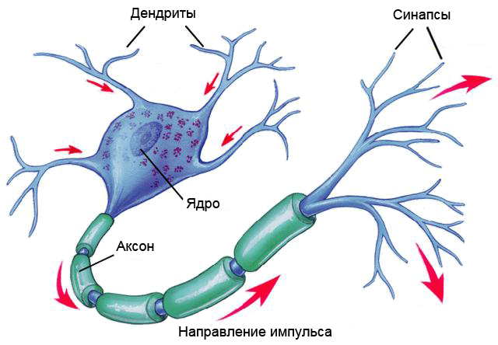
Биологическая
модель нейрона

Slide 7
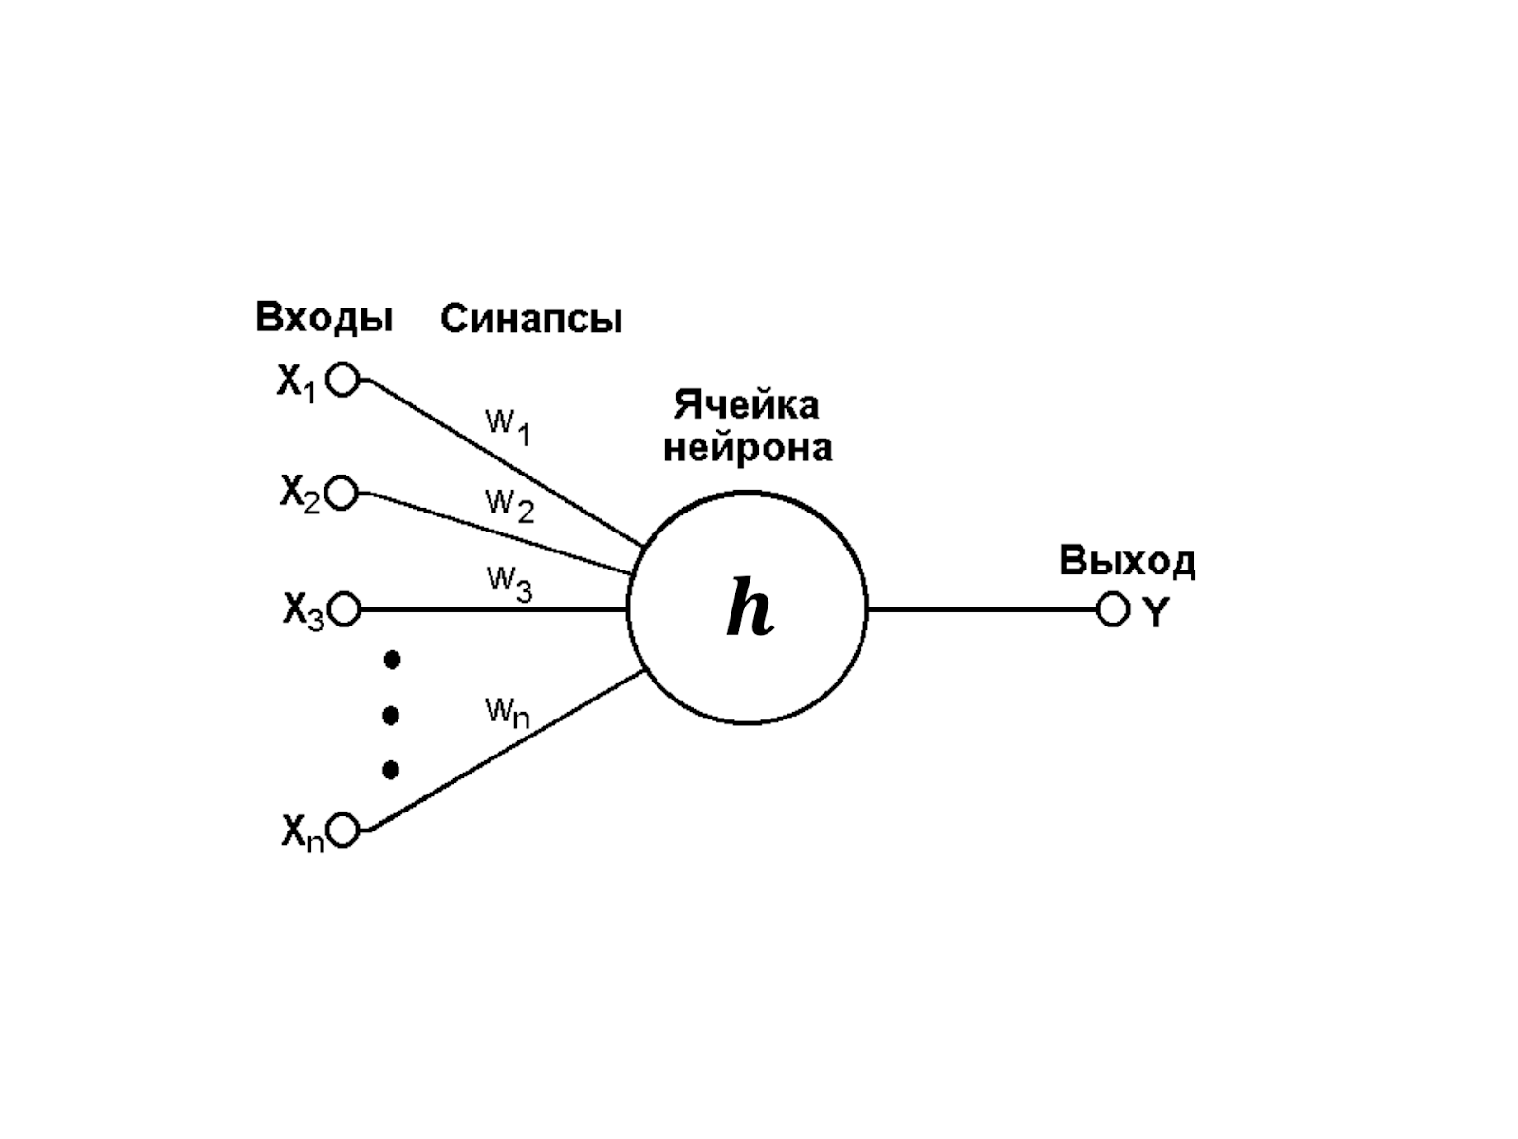
Математическая
модель нейрона

Slide 8
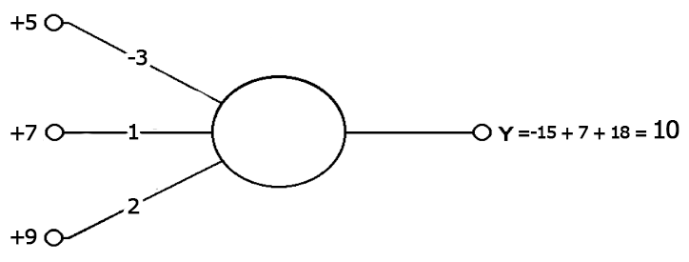
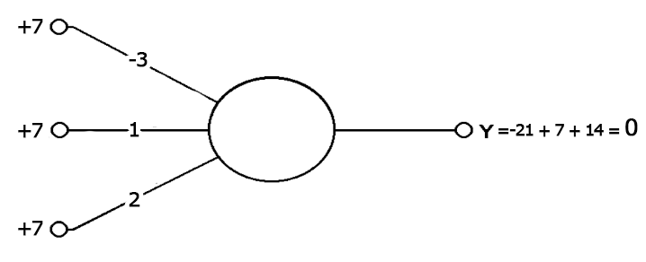
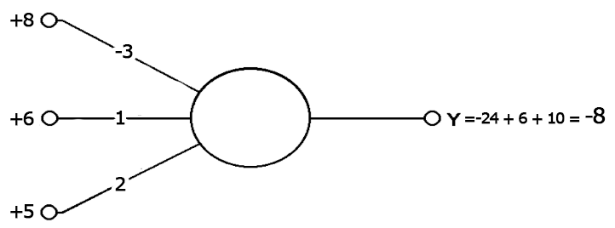
Математическая модель нейрона

Slide 9
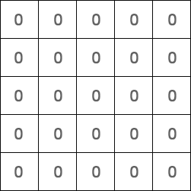

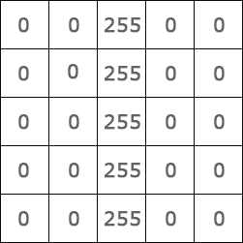
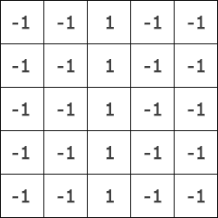
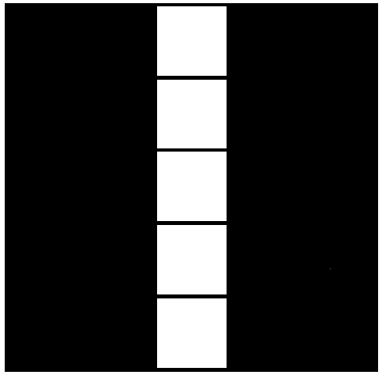
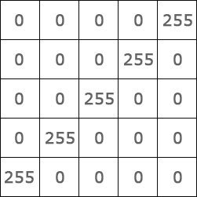
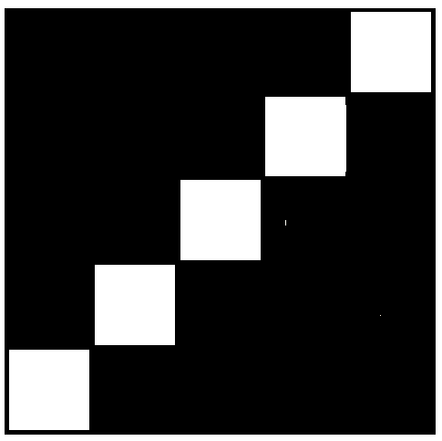
Описание нейрона
0
1275
-765

Slide 10
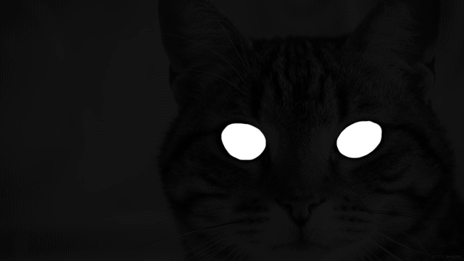
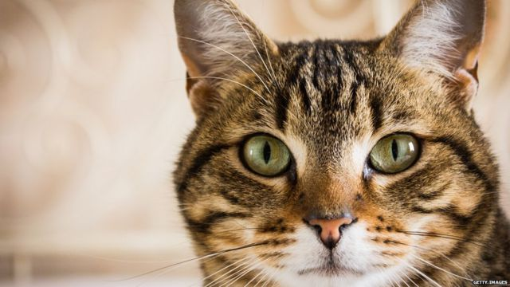

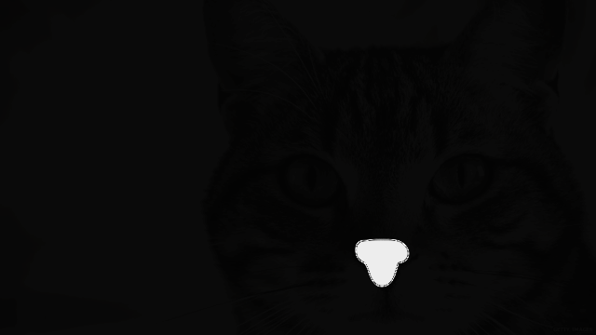
Выделение признака

Slide 11
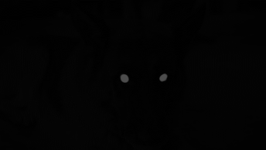
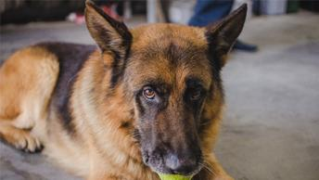
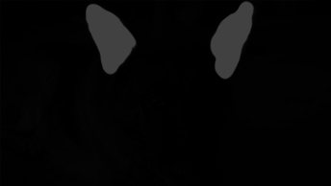
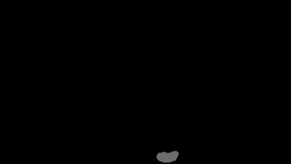
Выделение признака

Slide 12


Выделение признака

Slide 13

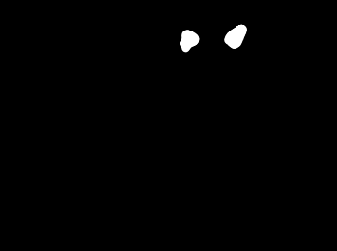
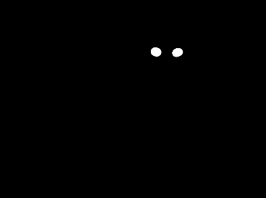
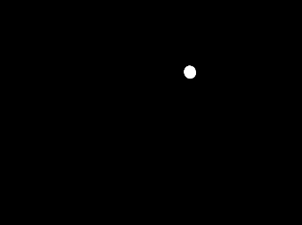
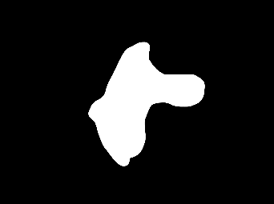
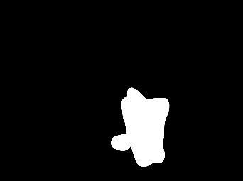
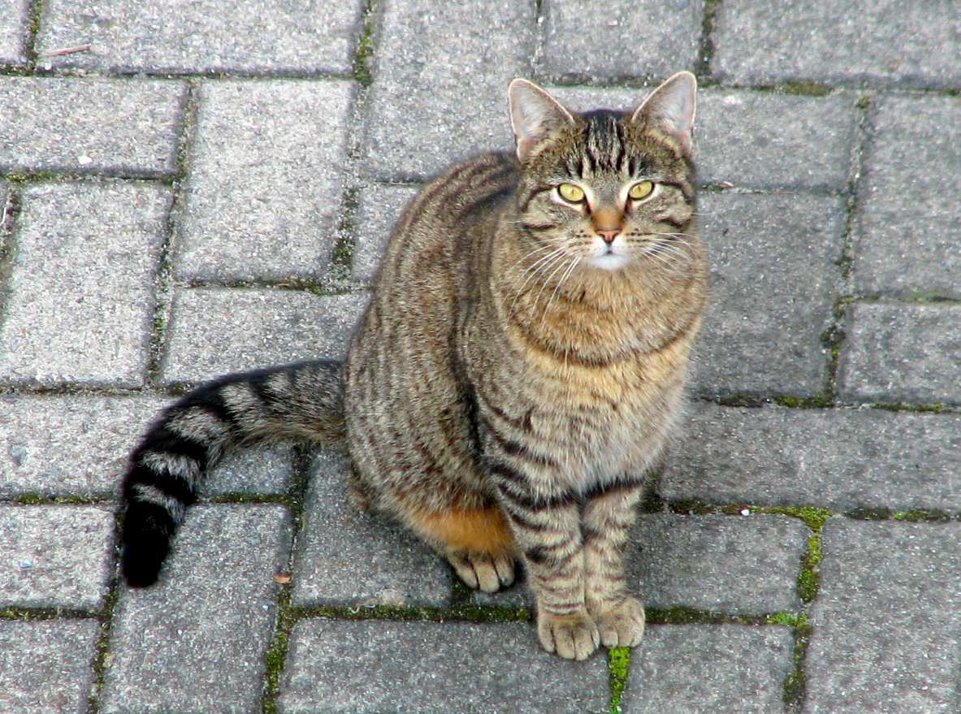
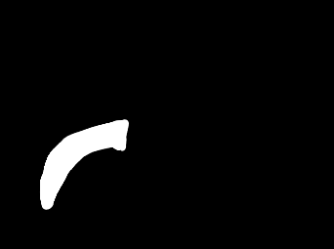

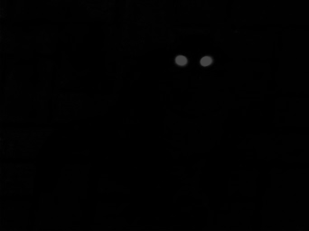
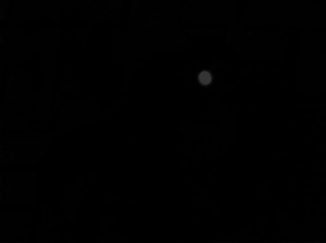
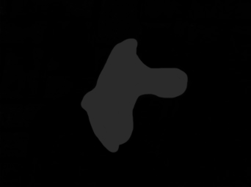
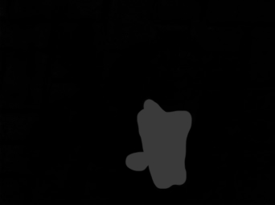

Нейроны организованы в слои

Slide 14

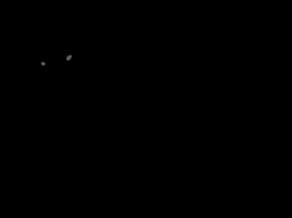

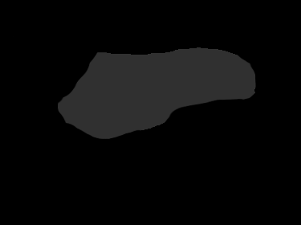
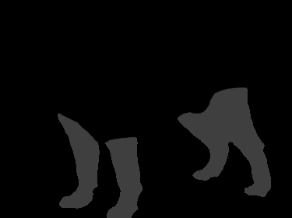
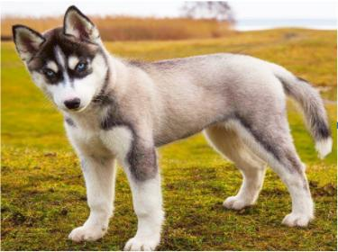
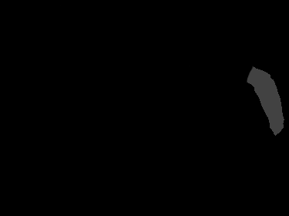
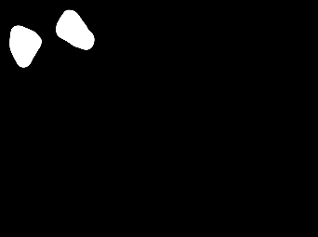

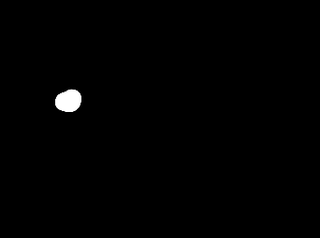
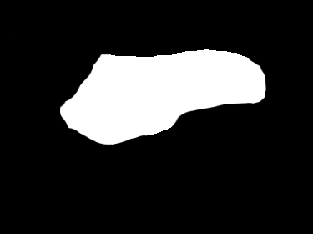


Нейроны организованы в слои

Slide 15
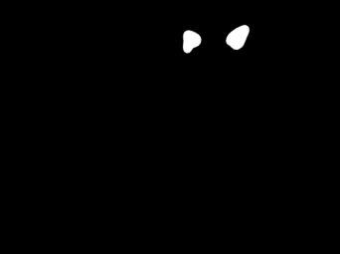
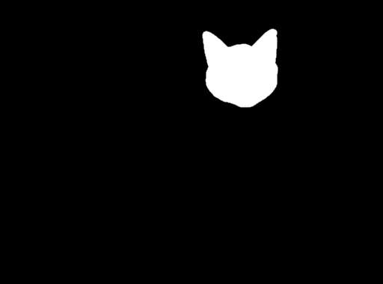
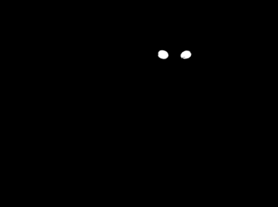






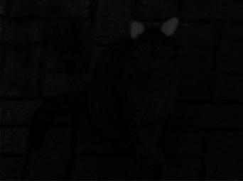
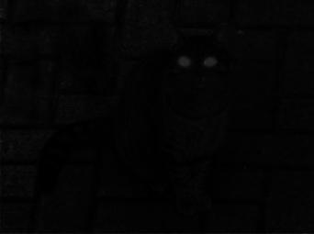
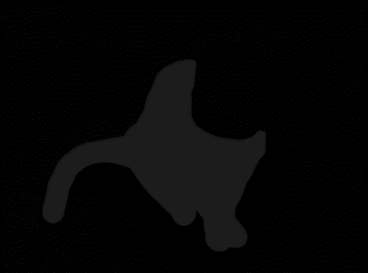
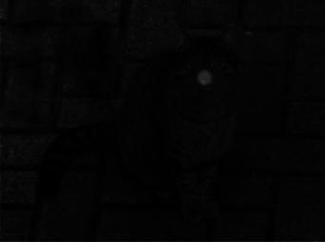
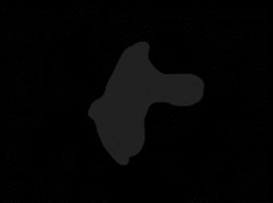


Сетка состоит из слоёв

Slide 16












Сетка состоит из слоёв

Slide 17












Финальный классификатор
0.92
0.08

Slide 18










Финальный классификатор
0.04
0.96

Slide 19


Обучение это подбор весов

Slide 20


Обобщение данных
Вес
Рост
Длина

Slide 21
Обобщение данных
Вес
4
Рост
22
Длина
27

Slide 22
Обобщение данных
+
Вес
4
-
Рост
22
-
Длина
27
+

Slide 23
Обобщение данных
+
+
Вес
4
-
-
Рост
22
-
+
Длина
27
+
+

Slide 24
Обобщение данных
+
+
Вес
4
-
-
91%
Рост
22
-
+
9%
Длина
27
+
+

Slide 25

Обучающая и тестовая выборки
Обучающая выборка
Тестовая выборка
Животное Вес Рост Длина
Кошка
Собака
Собака
….
Кошка
Животное Вес Рост Длина
Собака
Кошка
Кошка
….
Собака
3
14
4
4
25
41
22
28
37
57
29
38
42
2
3
11
59
21
20
21
67
31
31
44
20.000 примеров
4.000 примеров

Slide 26
Обучение
НС
Вес
Рост
Длина

Slide 27

Обучение
НС
Вес
Рост
Длина

Slide 28

Обучение
НС
Вес
Рост
Длина

Slide 29
Обучение
НС
Вес
Рост
Длина

Slide 30
Обучение НС
Вес
Рост
-100 | 52%
... ...
-1 | 49%
0 | 51%
1 | 52%
...
100 | 47%
Длина

Slide 31

Градиентный спуск

Slide 32

Градиентный спуск

Slide 33

Полносвязный слой
Полносвязный слой обрабатывает каждый элемент предыдущего слоя, выполняя матричное перемножение этих элементов на свои веса, и отправляет полученные данные на следующий слой.

Slide 34










Сверточный2D
Слой скользит двухмерным окном по картинке, выявляя характерные особенности изображения, обрабатывает их и передает на следующий слой.

Slide 35
Сверточный2D
Слой скользит двухмерным окном по картинке, выявляя характерные особенности изображения, обрабатывает их и передает на следующий слой.

Slide 36

Выравнивающий
Слой преобразует поступающие n-мерные данные в одномерный вектор

Slide 37

...
Сверточный2D
Выравнивающий
Полносвязный

Slide 38


Демонстрация обучения нейронной сети

